Slide 1

Отношения между таблицами
https://habr.com/ru/articles/488054/

Slide 2

Связи между таблицами в базе данных — основа хранения данных в СУБД.
Связи в базе данных позволяют нормализировать БД, настроить отношение между данными таблиц и сделать эффективные выборки данных. Главное — понять, как настраивать и использовать связи между таблицами. Это необходимое условие для работы с любой БД.
Существует 4 вида связей:
Один к одному
Один ко многим
Многие к одному
Многие ко многим

Slide 3
Один ко многим
Отношение один-ко-многим (one-to-many) представляет ситуацию, когда одна модель хранит ссылку на один объект другой модели, а вторая модель может ссылаться на коллекцию объектов первой модели. Например, в одной компании может работать несколько пользователей, а каждый пользователь в свою очередь может официально работать только в одной компании.
Связи создаются с помощью внешних ключей (foreign key). Внешний ключ — это атрибут или набор атрибутов, которые ссылаются на primary key или unique другой таблицы. Другими словами, это что-то вроде указателя на строку другой таблицы.
Для установки отношений между моделями применяется функция relationship(). Она принимает множество параметров, из которых самый первый параметр указывает на связанную модель. А параметр back_populates представляет атрибут связанной модели, с которой будет сопоставляться текущая модель.

Slide 4
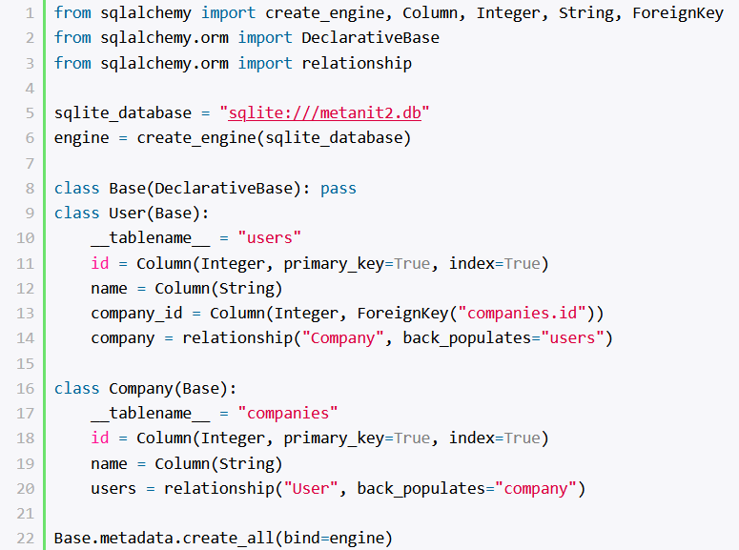

Slide 5
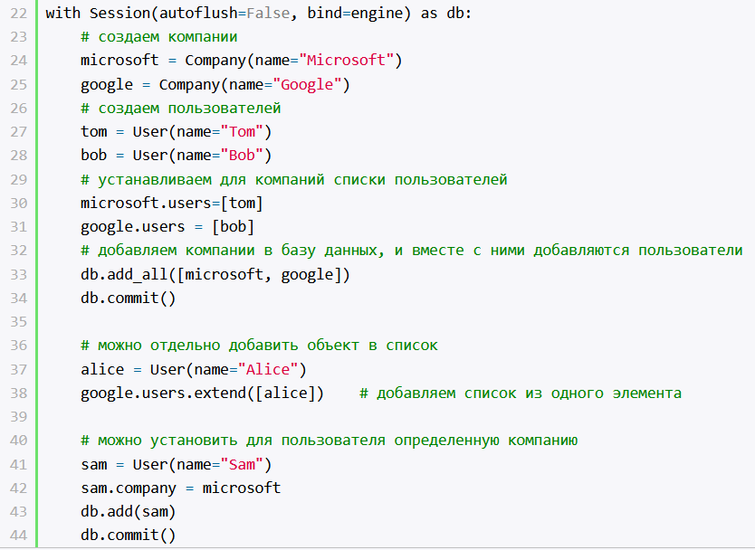
Для добавления данных моделей, связанных отношением один ко многим, используются уже ранее рассмотренные методы добавления в бд. При этом, при добавлении одного объекта все связанные с ним объекты добавляются автоматически:

Slide 6
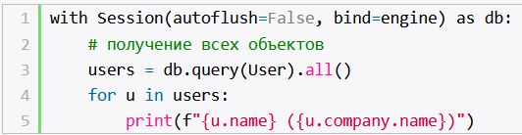
Получение данных
Через атрибуты, через которые установлена связь между моделями, можно получить связанные данные. Например, получим компании пользователей:

Slide 7
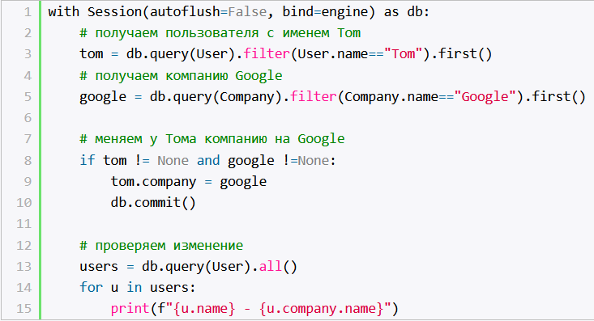
Редактирование
Редактирование производится как и в общем случае. Например, изменим у пользователя компанию:

Slide 8
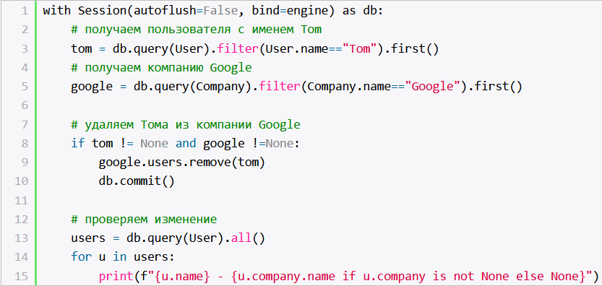
Удаление
Для удаления объекта зависимой модели из списка объектов в главной модели, можно использовать методы списка, в частности, метод remove():

Slide 9
Удаление объекта главной модели (Company) из базы данных зависит от настройки выражения ON DELETE. В данном случае атрибут company_id в модели User может принимать значение None (на уровне базы данных столбец может принимать значение NULL). При удалении объекта главной модели, этот столбец company_id получит значение NULL (то есть компания для пользователя не установлена). Однако нередко применяется каскадное удаление, при котором при удалении объекта главной модели также удаляются все связанные с ней объекты зависимой модели. Для установки каскадного удаления в функции relationship() применяется параметр cascade

Slide 10
Многие к одному
Здесь построение отношения похоже на предыдущий, только ForeignKey указывается в Родителе, вместе с relationship()

Slide 11
Один к одному
Со связью один-к-одному вообще всё просто, это та же связь один-к-многим, только в relationship добавляется еще одно свойство, которое вытягивает из другой таблицы только 1 элемент uselist=False

Slide 12
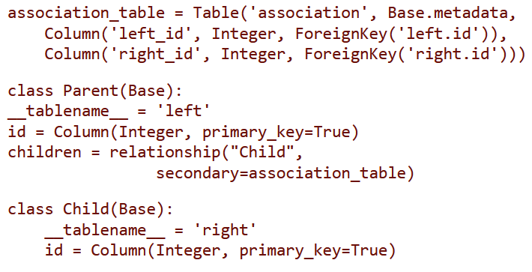
Многие ко многим
Данная связь реализуется при помощи вспомагательной ассоциативной таблицы, которую необходимо создать до создания связанных таблиц.

